Slide 2
Inhoud
1. Instroomprocedure
2. Aanbod
3. Wat doet een woonbegeleider?

Slide 3
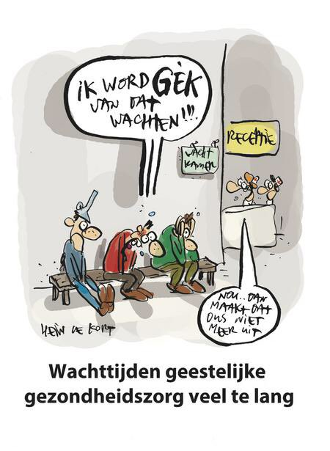
1. Instroomprocedure
Zie onze nieuwe website: www.vistha.be
Helaas hebben we een wachtlijst

Slide 4
2. AANBOD
Algemeen
Herkenrode
Haspengouw

Slide 5
Doorstroomhuis Verslavingszorg (DHV)
Te Herkenrode
Terugvalpreventie en management
Groepshuis Verslavingszorg (GHV)
Zo kort als mogelijk, zo lang als nodig
Aan de slag met POP
Individueel beschut wonen
Zo kort als mogelijk, zo lang als nodig
Intensieve observatie en oriëntatie
Hogere mate van zelfredzaamheid
Ind. gesprek obv hulpvraag
Beschut wonen op eigen adres
1 groepsgesprek, 1ind. gesprek + groepsmoment
6weken tot 6maanden
1 tot 2 groepsgesprekken per week, ind. gesprek obv nood
Aan de slag met POP
Zo kort als mogelijk, zo lang als nodig
Ind. gesprek obv nood: 1 tot 4x per maand
Nazorg: 3 tot 6 maanden – verbinden met netwerkpartners
Oriëntatiefase in GHV i.p.v. DHV
Opmaken Persoonlijk OntwikkelingsPlan (POP)
2 vaste begeleiders
1 of 2 vaste begeleiders
1 of 2 vaste begeleiders
Oriëntatiefase op studio mogelijk
Gemengde groep
Rechtstreeks, als volgende stap of nazorg
Algemeen
Programma Vistha vzw Beschut Wonen
Doorstroomhuis (DH)
6 weken tot 6 maanden
Opmaken Persoonlijk OntwikkelingsPlan (POP)
Groepshuis (GH)
Kan ook in GH verslavingszorg (nuchter in huis)
Intensieve observatie oriëntatie en training
Apart DH
2 vaste begeleiders
2 tot 3 contactmomenten

Slide 6
Herkenrode
Specifiek traject verslavingszorg:
Voorwaarde voor dit traject: bereid tot nuchter leven (in groep)
Standaard beschut wonen:
Kan ook verslavingsproblematiek zijn, zonder wens tot nuchter leven
Specifieke woonvormen:
Doorstroomhuis Verslaving
Doorstroomhuis
Groepshuizen
Appartement/studio
Begeleiding op eigen adres
Project wonen en welzijn

Slide 7
Haspengouw
Naast het algemeen aanbod hebben we ook nog een aantal specifieke woonvormen

Slide 8
Woonvorm
Groepswoning met 3 plaatsen in Sint-Truiden
Doelgroep
Kandidaat-bewoners waarbij de nood is om vaardigheden te observeren om zo te evalueren of verder traject binnen Vistha haalbaar is.
Externe begeleiding
De verwijzer houdt gedurende volledige periode bed vrij en garandeert heropname na afloop
Begeleiding
Twee vast begeleiders en psychologe
2 begeleidingsmomenten per week
2 x 4u gezinshulp per week
Maximum verblijf van 3 maanden
Observatiewonen

Slide 9
Woonvorm
Groepswoning met 5 plaatsen in Sint-Truiden
Doelgroep
Bewoners met diagnose Korsakov
Externe begeleiding
Dagelijks gezinshulp
Begeleiding
Twee vaste begeleiders beschut wonen
1 begeleidingsmoment per week
Nultolerantie voor alcohol en drugs
Inschijven WZC vanaf 65 jaar owv doorstroom
2x/dag thuisverpleging
Maandelijks huisarts
Intensifiëring bij instroom nieuwe bewoners
Structuurhuis
Structuurhuis

Slide 10
Woonvorm
Groepswoning met 5 plaatsen in Sint-Truiden
Doelgroep
Jongvolwassenen (18-30 jaar)
Externe begeleiding
Gezinshulp
Begeleiding
Twee vaste begeleiders beschut wonen en psychologe
psychisch herstel en sociaal-emotionele ontwikkeling
Focus op vergroten zelfstandigheid
Zelfontplooiing
Meerdere begeleidingsmomenten per week aangepast aan noden bewoners
Thuisverpleging
Huisarts
Relevante netwerkpartners
Vivos Artes

Slide 11
Woonvorm
Rolstoeltoegankelijke groepswoning met 6 plaatsen in Sint-Truiden
Doelgroep
Bewoners die meer lichamelijke opvolging nodig hebben (geen 24/24u)
Externe ondersteuning
Gezinshulp: dagelijks
Begeleiding
Twee vaste begeleiders
Wekelijks overlegmoment met netwerk
Begeleidingsmomenten aangepast aan noden bewoners
Thuisverpleging: 2x per dag
Poetshulp: 2x per week
Maandelijks huisarts
Zorgwonen

Slide 12
Woonvorm
Kleine en tijdelijke studio
Doelgroep
Op vraag van netwerkpartner voor personen die onvoorzien in woonnood raken en voldoende woonvaardigheden bezitten
Externe begeleiding
Netwerkpartner blijft betrokken
Begeleiding
Geen begeleiding vanuit Vistha
Geen vast adres
Vaste dagprijs
Geen domicilie
Er is begeleiding door netwerkpartner
Noodwonen

Slide 13
Woonvormen in samenwerking met Asster
Huis Virtu
Trainingshuis

Slide 14
Woonvorm
Groepswoning met 4 plaatsen in Sint-Truiden
Doelgroep
Begeleiding
Twee vaste begeleiders beschut wonen
2-wekelijks overlegmoment
Nultolerantie in woning
Dichtbij Asster campus Melveren
Thuiszorgdienst 1x 4u per week
Dagbehandeling
Medewerkers Libra 1 en 3 aan huis
Externe begeleiding
Geleidelijke stap naar beschut wonen
Doorverwijzing door Asster: Libra
Huis Virtu

Slide 15
Woonvorm
Groepshuis met 5 kamers en 1 studio in Sint-Truiden
Doelgroep
Cliënten met psychosegevoeligheid
Externe begeleiding
Medewerkers Orion aan huis
Begeleiding
2 vaste begeleiders Vistha
Nood aan training woonvaardigheden
Grotere nood structuur (geleidelijke overgang naar beschut wonen)
Thuiszorgdienst
Dagbehandeling
Poetshulp
Thuisverpleging
Trainingshuis

Slide 16
3. Wat doet een woonbegeleider?
WEL
Coachen i.p.v. overnemen
Terugvalmanagement en preventie
Creëren van veilige omgeving
Grote mate van betrokkenheid en bereikbaarheid
Samenwerking met netwerk – organisatie
Ondersteuning bij dagbesteding en huishoudelijke taken
Opvolging medicatie
Signaalfunctie
Herstelgerichte visie → cliënt i.p.v. patiënt
Werken vanuit POP en wens bewoner
Persoonlijk en maatschappelijk herstel, verderzetten klinisch herstel
NIET
Verlengde van de psychiatrie
Behandeling, therapie geven
Enkel vinger aan de pols houden
Enkel controlefunctie
Enkel gezellige babbeltjes
Budgetbeheer
Medicatie klaarzetten
Mensen in crisis zonder woning zetten
Enkel gezellige babbeltjes

Slide 17
Warme oproep

Slide 18
We kijken uit naar een verdere fijne samenwerking!

